Slide 1
DZIEŃ ŚWIADOMOŚCI AUTYZMU

Slide 2
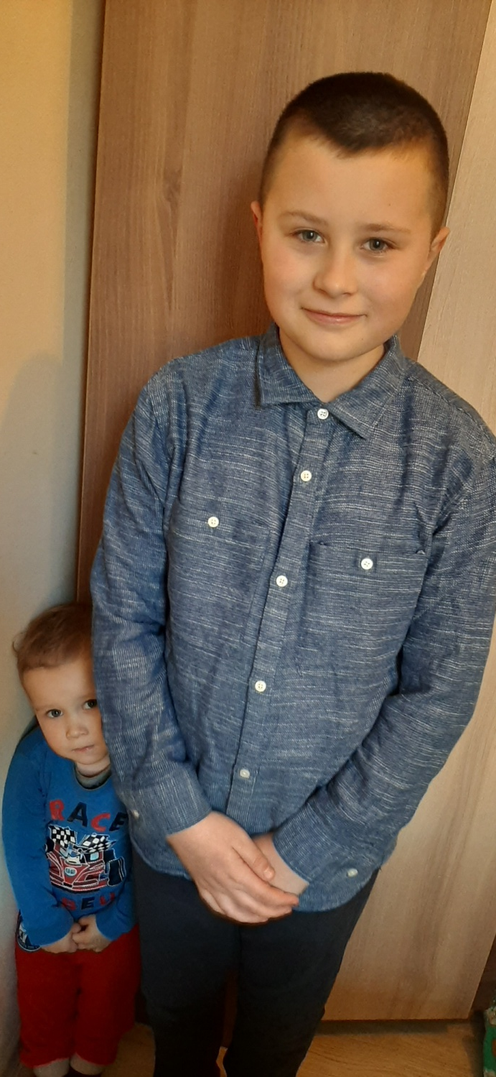

Slide 28
DZIĘKUJĘ ☺ Magda Ćwian – nauczyciel wspomagający ☺

